Slide 1

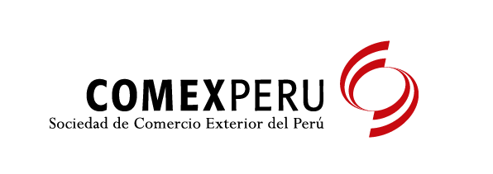
Panorama de las mypes en el Perú
Octubre 2022

Slide 2

96% de las empresas en el Perú son Mypes
El 91.8% están ubicadas en zonas urbanas.
El 28.7% operan en Lima Metropolitana.

Slide 3
Recuperación de la Covid-19: # de mypes creció 75.9%
En 2021, el número de mypes pasó de 3.11 millones a 5.46 millones
La recuperación en el número de mypes fue 75.9%, luego de la caída en el nivel de estas en 2020.
Sin embargo, el número de mypes en 2021 es un 9.8% menos que lo registrado en 2019.

Slide 4
47% de las mypes se dedican al sector servicios
Entre 2020 y 2021, las mypes dedicadas a Producción crecieron en 92.5%. Al comparar con 2019, el crecimiento fue de 0.5%
Entre 2020 y 2021, las mypes dedicadas a Comercio crecieron en 86.1%. Al comparar con 2019, estas cayeron un 2.7%
Entre 2020 y 2021, las mypes dedicadas a Comercio crecieron en 63.6%. Al comparar con 2019, estas cayeron un 18.1%

Slide 5
Mypes: ventas representan un 12% de la producción nacional
Las ventas de las mypes representan un 12% de la producción nacional
Si bien las ventas totales crecieron un 78% entre 2020 y 2021, al compararlo con 2019 estas fueron un 27% menor.

Slide 6
Mypes: empleo aumentó en 72.4% e informalidad aumentó a 86.3%
Entre 2020 y 2021, el empleo aumentó en 72.4%, al pasar de 4.5 a 7.7 millones de trabajadores.
Al comparar el empleo con lo registrado en 2019, este es 11.5% menor.
86.3% son informales, al no estar registradas en Sunat.
XII CUMBRE PYME #HECHOENELMUNDO

Slide 7
Mypes de comercio sufrieron mayor caída en ventas
Las ventas mensuales promedio de las mypes del sector Comercio fueron de S/ 2,663, una reducción de 12.1% respecto a 2020.
Las ventas mensuales promedio de las mypes del sector Producción fueron de
S/ 1,626, una reducción de 4.5% respecto a 2020.
Las ventas mensuales promedio de las mypes del sector Servicios fueron de S/ 1,708, un aumento de 6.2% respecto a 2020.
XII CUMBRE PYME #HECHOENELMUNDO

Slide 8
Mypes de comercio sufrieron mayor caída en ventas
Las ventas mensuales promedio de las mypes del sector Comercio fueron de S/ 2,663, una reducción de 12.1% respecto a 2020.
Las ventas mensuales promedio de las mypes del sector Producción fueron de
S/ 1,626, una reducción de 4.5% respecto a 2020.
Las ventas mensuales promedio de las mypes del sector Servicios fueron de S/ 1,708, un aumento de 6.2% respecto a 2020.
XII CUMBRE PYME #HECHOENELMUNDO

Slide 9
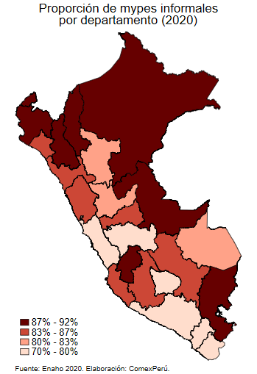

Mayor informalidad se da en norte y oriente del Perú
Proporción de mypes informales por departamento
En comparación con 2020, los departamentos con mayor proporción de mypes informales siguen ubicándose en la zona norte y oriente del país.
2020
2021
Por el contrario, los departamentos con menor número relativo de mypes informales se siguen ubicando en la zona sur del país.
Aquellos departamentos que han reducido su tasa de informalidad entre 2020 y 2021 son Madre de Dios, Amazonas, Callao, Pasco, Puno y Tumbes

Slide 10
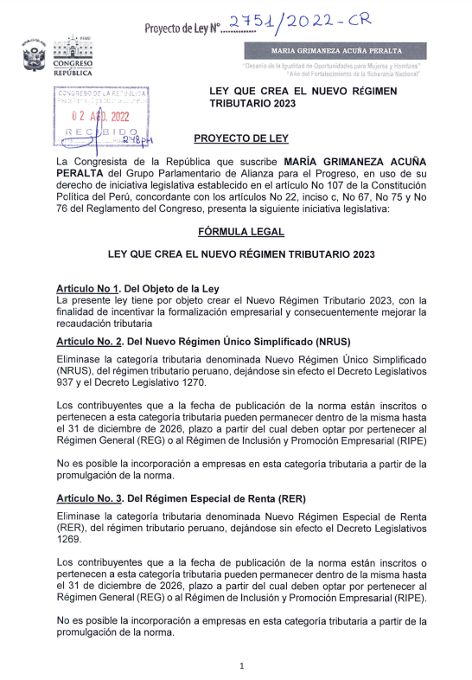
Proyecto de Ley: Ley que crea el nuevo Régimen Tributario 2023
El PL busca crear el Régimen de Inclusión y Promoción Empresarial (RIPE) el cual, según el documento, tiene como fin “incentivar la formalización empresarial y consecuentemente mejorar la recaudación tributaria”
Actualmente se cuenta con 4 Regímenes Tributarios
  Nuevo Régimen Único Simplificado (NRUS)
  Régimen Especial de Renta (RER)
  Régimen MYPE Tributario (RMT)
  Régimen General (REG)
El RIPE tiene como finalidad “reemplazar en el mediano plazo al Régimen MYPE Tributario y está diseñado para que se convierta en un estadío de transición e incentivo hacia el Régimen General”. Con este, se eliminaría el NRUS y el RER.
XII CUMBRE PYME #HECHOENELMUNDO

Slide 11
Mypes: informalidad no ha variado sustancialmente en el tiempo
Actualmente, existen 4 Regímenes Tributarios; sin embargo, informalidad de las mypes viene aumentando en los últimos años; además de no haber variado significativamente entre 2007 y 2021.
XII CUMBRE PYME #HECHOENELMUNDO

Slide 12
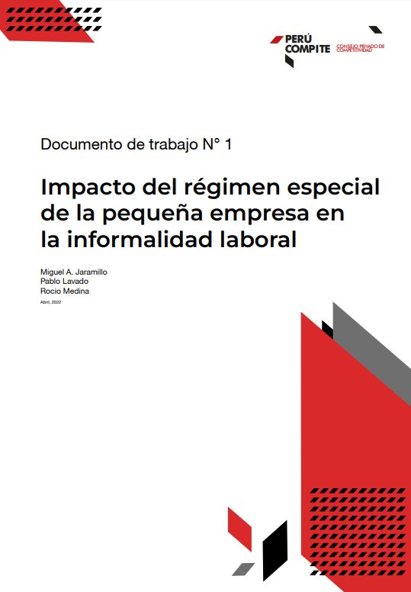
Retos a la formalización: brecha de información
El documento “Impacto del régimen especial de la pequeña empresa en la informalidad laboral”, elaborado para el Consejo Privado de Competitividad, muestra que:
  La implementación del Régimen Especial de la Pequeña Empresa tuvo un efecto positivo y significativo sobre los niveles de formalidad, reduciendo la tasa de informalidad a nivel nacional en 7.9 pp. desde su implementación.
  La evidencia presentada en el estudio muestra que regímenes laborales simplificados orientados a empresas que parten de una base mínima de productividad, como la pequeña empresa, tienen un efecto positivo sobre la formalidad, el cual persiste en el tiempo.

Slide 13
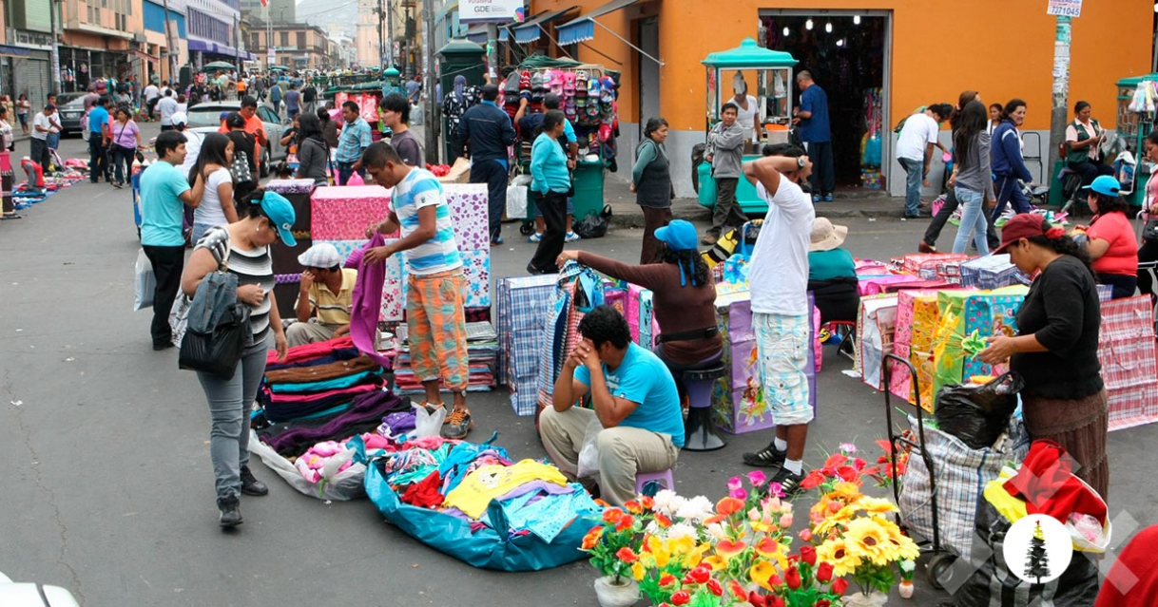
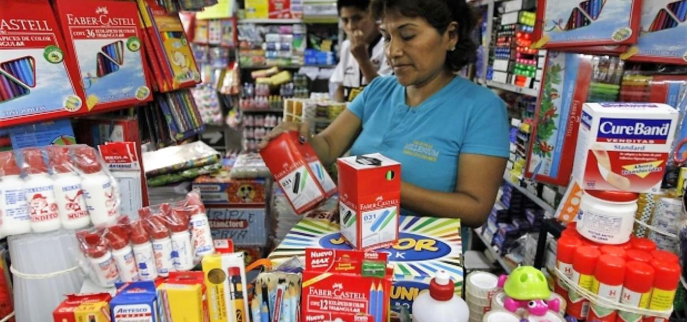
Retos a la formalización: brecha de información
Al analizar el efecto del Régimen Especial de la Pequeña Empresa por años, entre 2010 y 2011 no se observa una reducción significativa de la informalidad.
Según los autores del documento, es posible que este limitado efecto se deba a la desinformación que hasta el día de hoy tienen los pequeños empresarios sobre la existencia del régimen.

Slide 14

6 de cada 10 mypes a nivel nacional desconocen los regímenes laborales especiales para estos negocios
Según una encuesta realizada por Mibanco en 2019, un 64% de mypes a nivel nacional reportaron no conocer los regímenes laborales especiales para las Mypes
Un desconocimiento de los actuales regímenes laborales reduciría el impacto positivo de estos sobre la formalidad de las mypes.

Slide 15
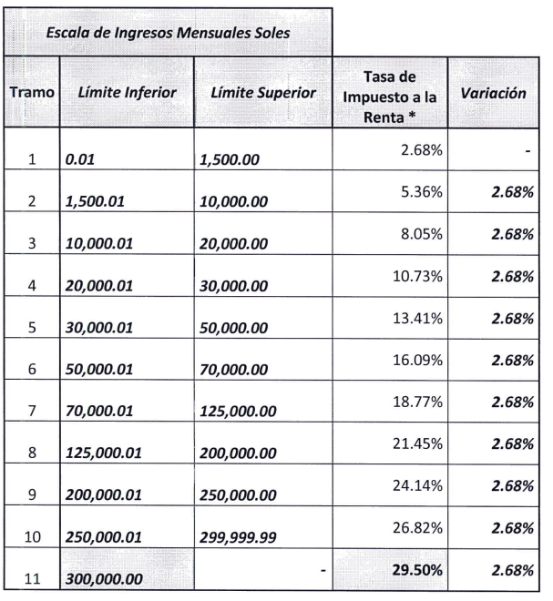
Alta tasa de informalidad en mypes, pese a contar con regímenes diferenciados
Tasa de impuesto a la renta propuesta en el Proyecto de Ley
Según datos de Produce (2019), cerca del 50% de mypes formales están inscritas en el NRUS, el cual según el PL sería derogado.
  En este régimen, las personas naturales con negocio pagan S/ 20 mensual (hasta S/ 5,000 de ingresos) o S/ 50 mensual (hasta S/ 8,000). Esto es un 0.4% y 0.625% del total de ingresos, respectivamente (considerando el límite superior de ingresos).
  Bajo el nuevo Régimen, estas personas se ubicarían en el tramo 1 o 2 de la tasa impositiva propuesta, pagando 2.68% o 5.36%, respectivamente.
XII CUMBRE PYME #HECHOENELMUNDO
Fuente: Proyecto de Ley N° 2751 / 2022 - CR

Slide 16
Alta tasa de informalidad en mypes, pese a contar con regímenes diferenciados
Además, aproximadamente un 18% de mypes formales están inscritas bajo el RER, el cual también sería derogado.
  Siguiendo el ejercicio anterior, las mypes bajo este régimen pagan 1.5% de sus ingresos netos mensuales (ingreso neto anual hasta S/ 525,000).
  Bajo el nuevo régimen propuesto, estas unidades de negocio se encontrarían entre los tramos 1 y 5 de la tasa impositiva propuesta, pagando hasta un 13.41% de Impuesto a la Renta.
Tasa de impuesto a la renta propuesta en el Proyecto de Ley
Fuente: Proyecto de Ley N° 2751 / 2022 - CR

Slide 17
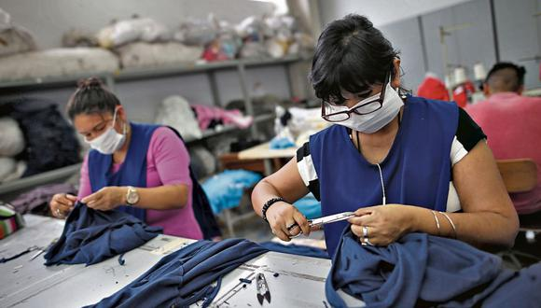
Modificaciones tributarias no son condición suficiente para incentivar la formalización
La evidencia sugiere que no es necesariamente cierto que los regímenes con los que se cuenta actualmente no ayuden a reducir la informalidad, sino que existen un alto desconocimiento de estos por parte de los micro y pequeños empresarios.
Incentivar la formalización de las mypes debe ir de la mano de incrementar la productividad de estas, además de aumentar los beneficios percibidos por los microempresarios de ser formal.

Slide 18
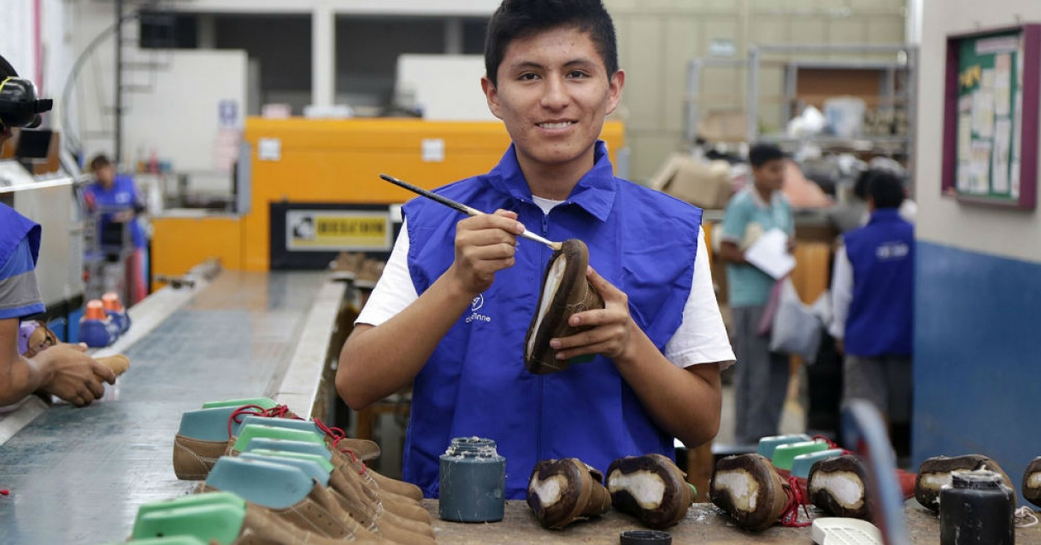
Modificaciones tributarias no son condición suficiente para incentivar la formalización
El rol del Gobierno en la promoción de la formalización de las mypes debe considerar:
  Actividades de promoción para estas unidades de negocio.
  Permitir el acceso a los servicios básicos para la adecuada operación de los negocios a nivel nacional.
  Gasto de Gobiernos Locales destinado a proyectos de incentivo al comercio.

Slide 19


